Slide 1





Slide 2
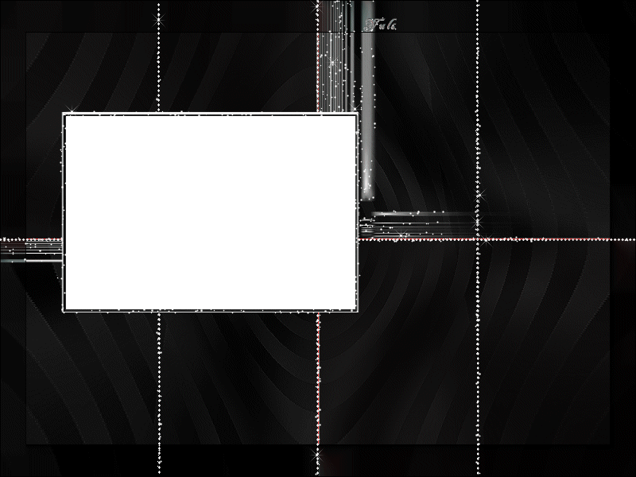
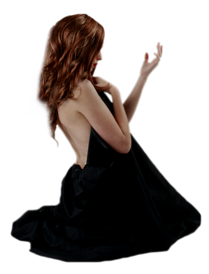
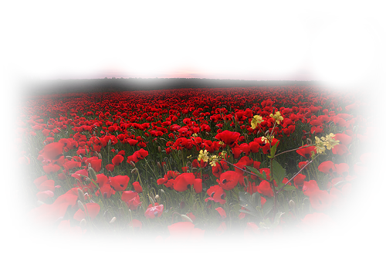



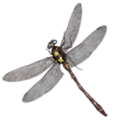


¿Qué es la felicidad?
Eso, que tanto buscamos
con impaciencia y afán.
Eso, que pocos logramos
y no sin dificultad.

Slide 3
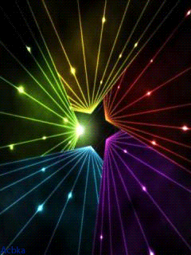
La felicidad son reflejos.
destellos de luz en espiral,
que cuando a veces nos llega
pronto se gira...y se va.

Slide 4
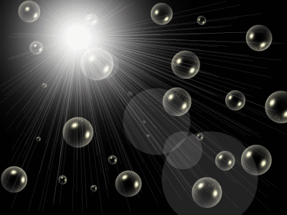
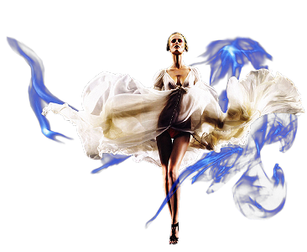
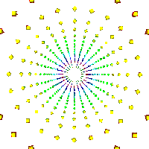
Ráfagas luminosas que aparecen
sin que las vayas a buscar.
Nos envuelven con su luz
creyendo tocar el Cielo
al quererla alcanzar

Slide 5






Tan frágil como el cristal
que con un soplo de viento
sin poderlo evitar
se desvanece en el tiempo.

Slide 6
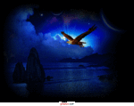
Es tan grande nuestro anhelo
y su estela tan fugaz que,
deberíamos disfrutar
cada día, cada momento
sin pensar en nada más

Slide 7
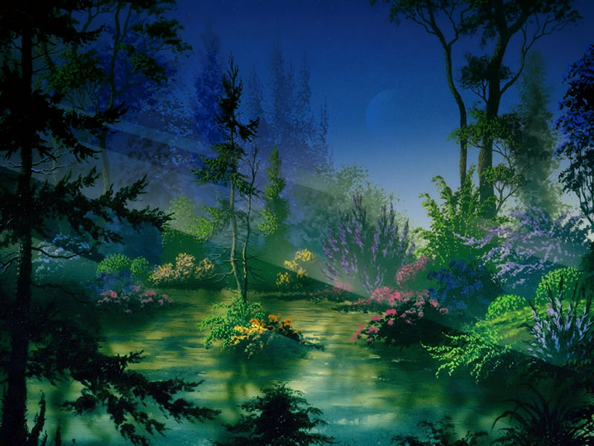




Poema de
Loli Tenllado
Campanilla

Slide 8
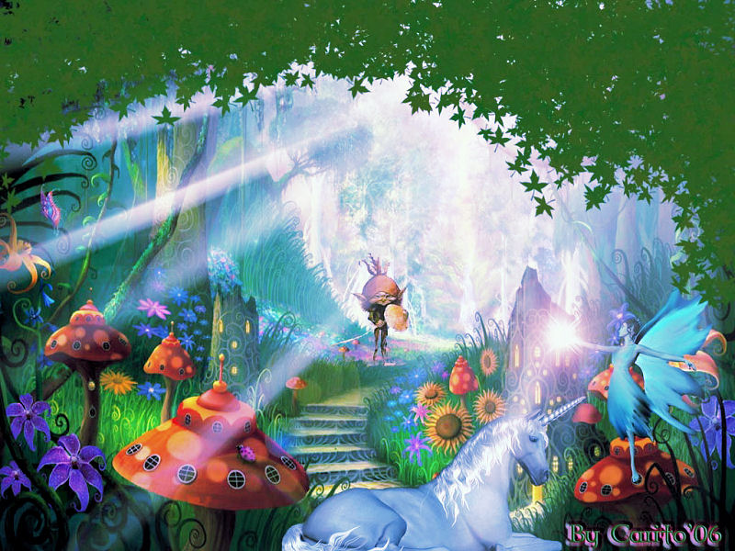

Creaciones
Yuls
Imágenes de
La red
Sin lucro

Slide 9



Accede a la sección que desees desde aquí:
Propia Creación
De la Red
Dedicatorias | Eróticos | Fechas Especiales
Graciosos | Historia y Arte | Lugares
Naturaleza y Ciencias | Política | Reflexión
Salud | Románticos | Religiosos
Dedicatorias | Eróticos | Fechas Especiales
Graciosos | Historia y Arte | Lugares
Naturaleza y Ciencias | Política | Reflexión
Salud | Románticos | Religiosos
Si deseas recibir pps periódicamente en tu correo electrónico subscríbete aquí:

